Slide 1
EUROPA.-LA VUELTA AL MUNDO EN 885 JARDINES.-RUMANIA.-A
Selección de textos y fotografías por
JOSE ELIAS BONELLS

Slide 2
Dimitrie Brandza Botanical Garden..
Dimitrie Brândză" Jardín Botánico, perteneciente a la Universidad de Bucarest, es una educación, la investigación, la cultura y la institución de aprendizaje, un factor activo de la conciencia sobre la relación del hombre y la naturaleza.
El jardín botánico alberga la colección de plantas vivas y preservadas, que ofrece apoyo a los estudiantes de la biología, la farmacia, las facultades de medicina veterinaria, sino también para los alumnos de pre-escolar, los alumnos y los adultos que vienen aquí a aprender acerca de la naturaleza.

Slide 3
El Jardín Botánico tiene un papel importante en la investigación científica, los estudios realizados aquí se centran en la preservación de la biodiversidad, la aclimatación de especies exóticas y la taxonomía.
D. Brândză "Jardín Botánico ofrece excelentes lugares para los turistas:
- Las antiguas casas verdes, construido en 1891 e incluido en el patrimonio nacional;
- El museo, otro edificio histórico, alberga interesantes colecciones de plantas conservadas, pero también un número impresionante de acuarelas que representan las plantas autóctonas o exóticas;
- El área de la cascada con un grupo de cipreses y otros árboles de coníferas.

Slide 4
- árboles seculares (árboles de abedul, robles) - marcas de la antigua vegetación de Dâmboviţa liso.
Además, los eventos y exposiciones se organizan en el Jardín Botánico (Flori ... de Florii, Colores de otoño, la cosecha de otoño), los programas de educación ecológicos (Escuela de la naturaleza).
El jardín botánico "Dimitrie Brândză" está dividido en sectores.
En la entrada, en el lado derecho, los visitantes son recibidos por llamar la atención con sus plantas con sus flores, hojas o arreglo especial el sector decorativo.

Slide 5
También, a la derecha, en frente del edificio administrativo hay un pequeño grupo de rocas agrupar plantas raras de todo Rumania.
En la misma zona, en la parte izquierda del callejón, hay plantas de la zona mediterránea. Cambiando de tema, en dirección NW, llegamos a la Dobrogean Hill, una zona que reúne a las plantas que representan arbustos y prados Dobrogea.
A la derecha, hacia Splaiul Independentei, está el jardín italiano, con una cuenca en el centro con plantas acuiferas.
En dirección a los Green Houses Exposiciones, cruzamos los sectores que alojan las rosas y los lirios, el Rosarium y Iridarium, respectivamente.

Slide 6
Dejando a la derecha el Green Houses Exposiciones y hacia el oeste, se llega al sector de las plantas útiles que comprende numerosas especies de plantas de la salud, la alimentación y la tintura. A partir de aquí, podemos continuar hacia la Cascada, el Lago y el de coníferas Hill.
La atracción de esta zona es no sólo los árboles de coníferas y de los lirios en el lago, sino también a los patos y las tortugas que han encontrado condiciones de vida adecuadas aquí.
Avanzando hacia la salida, a la izquierda se encuentra el sector de la Taxonomía, en el cual las plantas se agrupan de acuerdo con el parentesco, seguido por el Gran Lago con una isla en el medio de plantas de origen asiático.

Slide 7
Entre los sectores interiores, se puede visitar el museo y las exposiciones invernaderos.
Las colecciones interesantes último anfitrión de orquídeas, ferrulas, plantas de cítricos, cactus y otras plantas suculentas, bromelias, árboles de palmas.
El herbario, la recolección de semillas y la biblioteca están limitados solo a los estudiantes e investigadores.

Slide 8
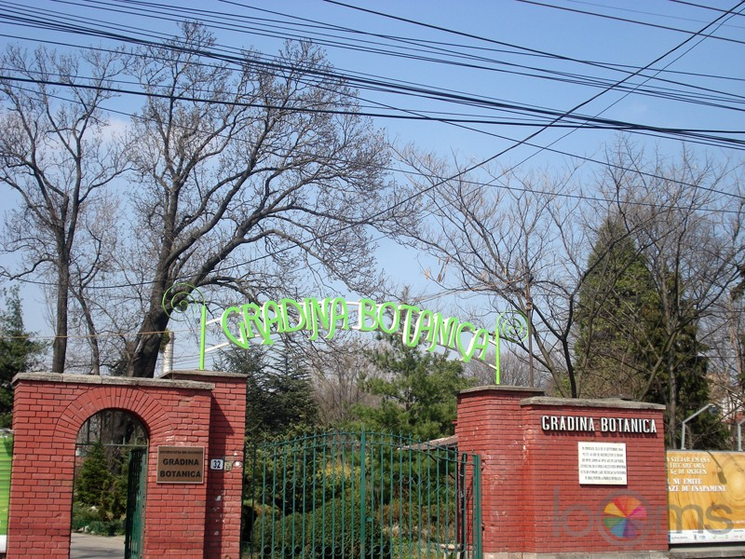
Notes:
Dimitrie Brandza Botanical Garden..

Slide 9
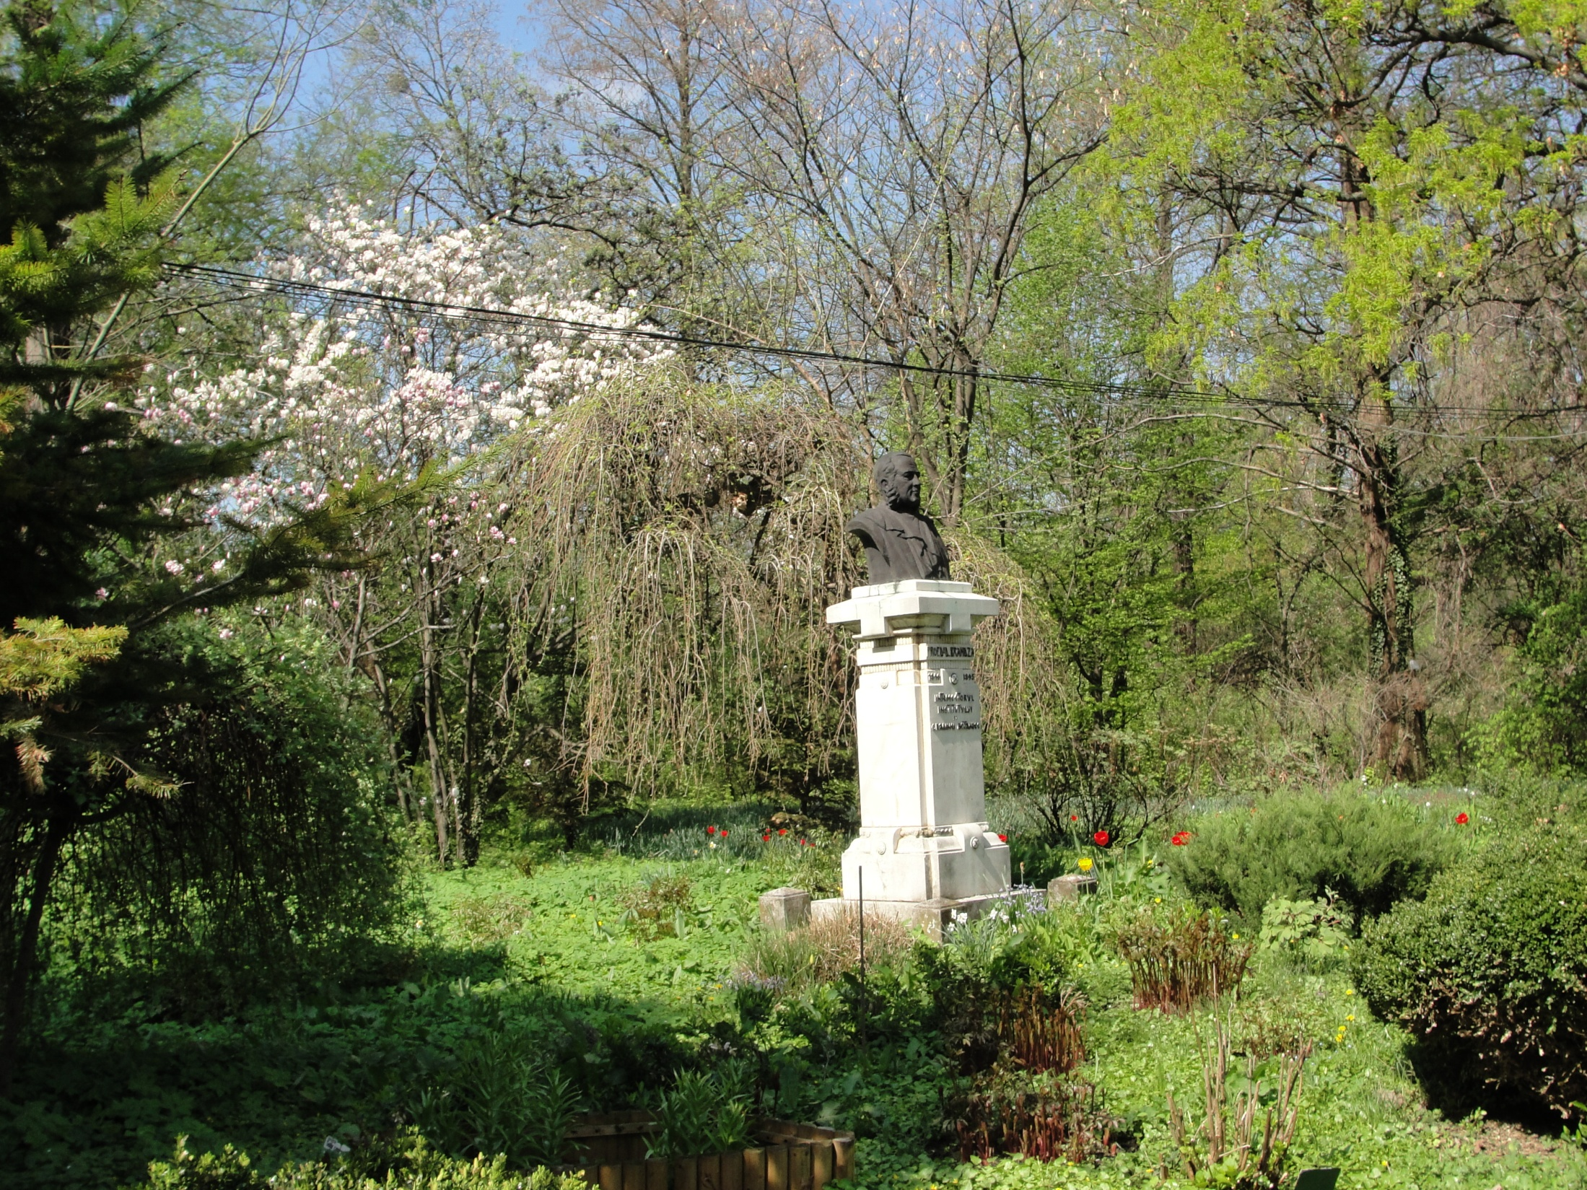
Notes:
Dimitrie Brandza Botanical Garden..

Slide 10
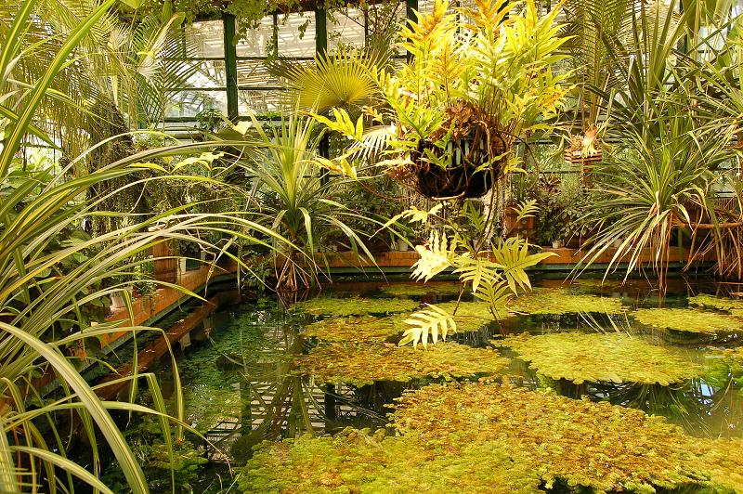
Notes:
Dimitrie Brandza Botanical Garden..

Slide 11
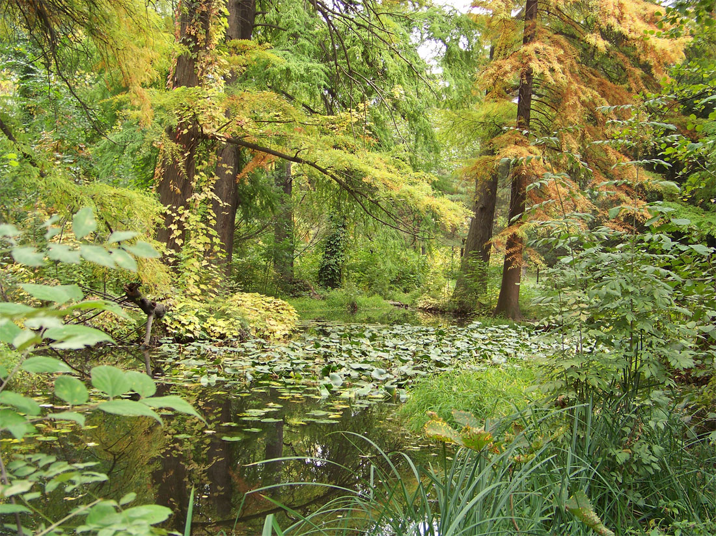
Notes:
Dimitrie Brandza Botanical Garden..

Slide 12
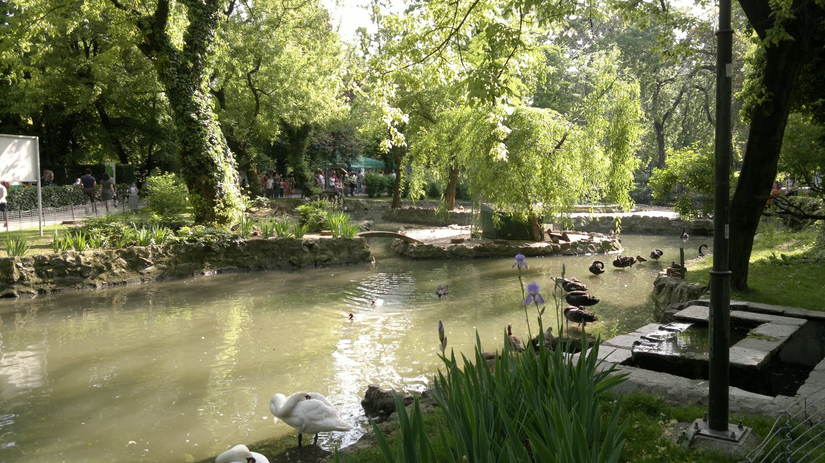
Notes:
Dimitrie Brandza Botanical Garden..

Slide 13
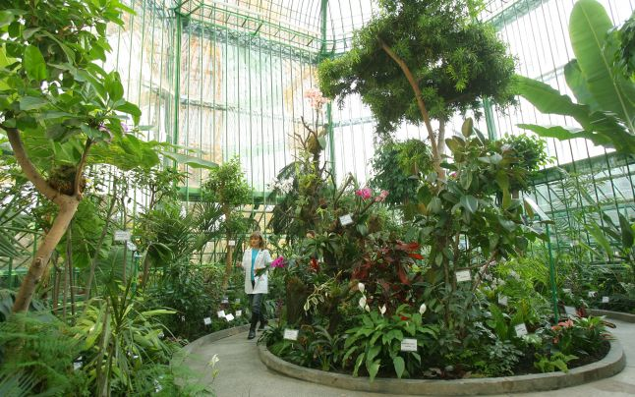
Notes:
Dimitrie Brandza Botanical Garden..

Slide 14
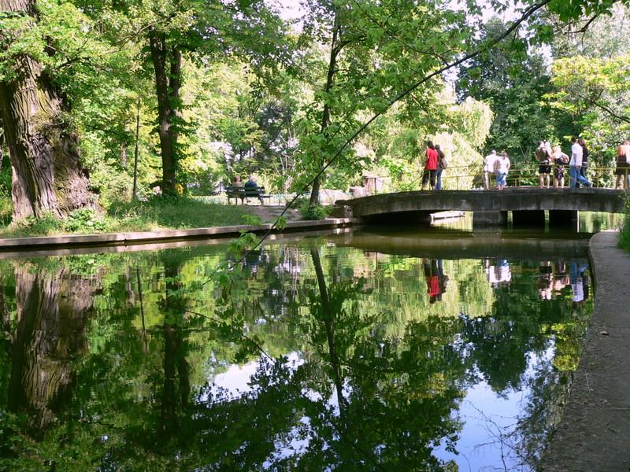
Notes:
Dimitrie Brandza Botanical Garden..

Slide 15
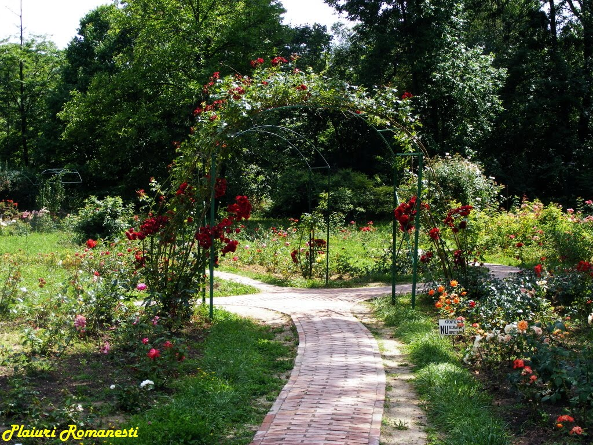
Notes:
Dimitrie Brandza Botanical Garden..

Slide 16
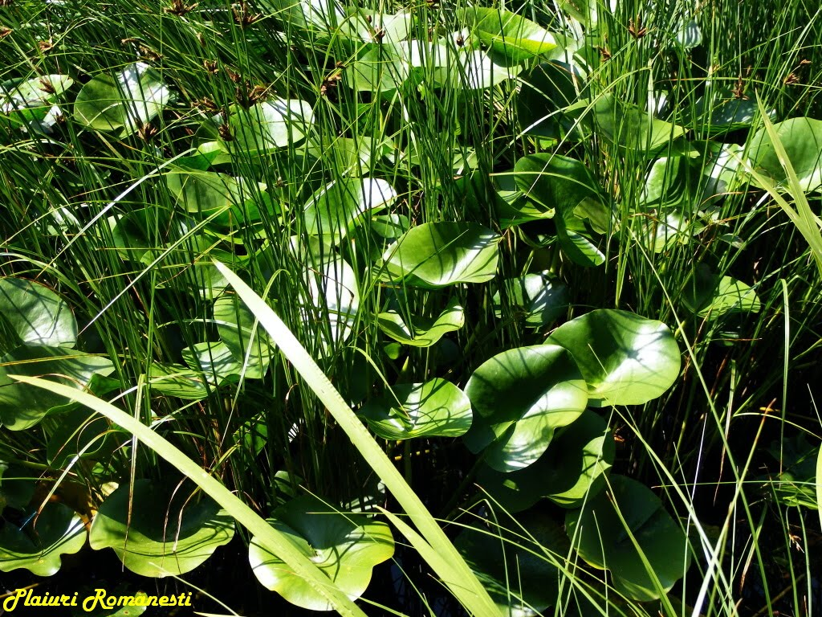
Notes:
Dimitrie Brandza Botanical Garden..

Slide 17
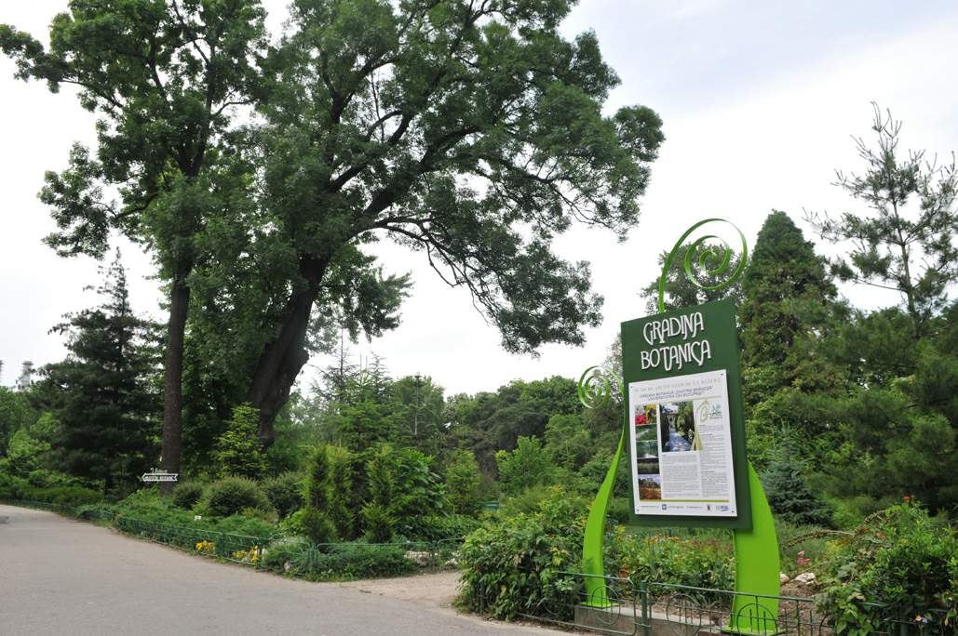
Notes:
Dimitrie Brandza Botanical Garden..

Slide 18
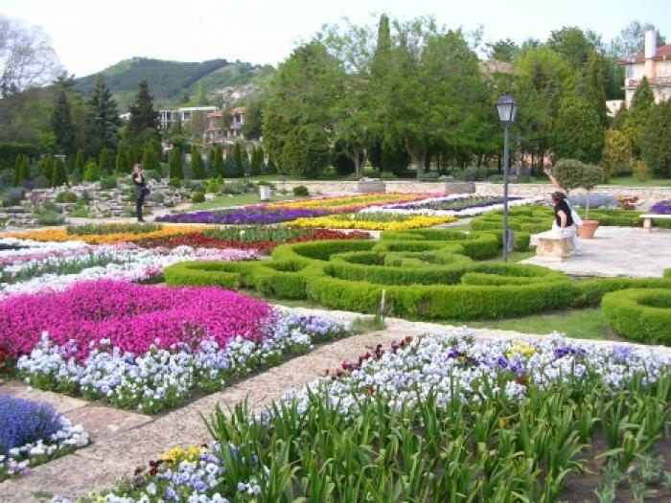
Notes:
Dimitrie Brandza Botanical Garden..

Slide 19
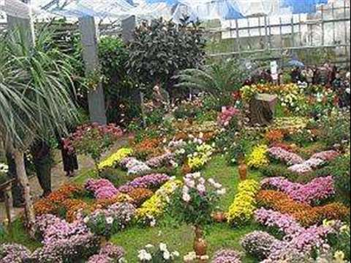
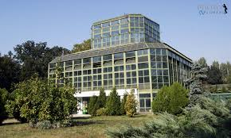
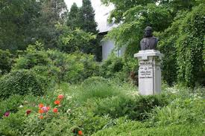
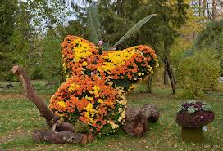

Slide 20
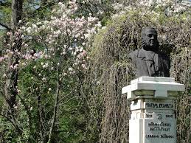
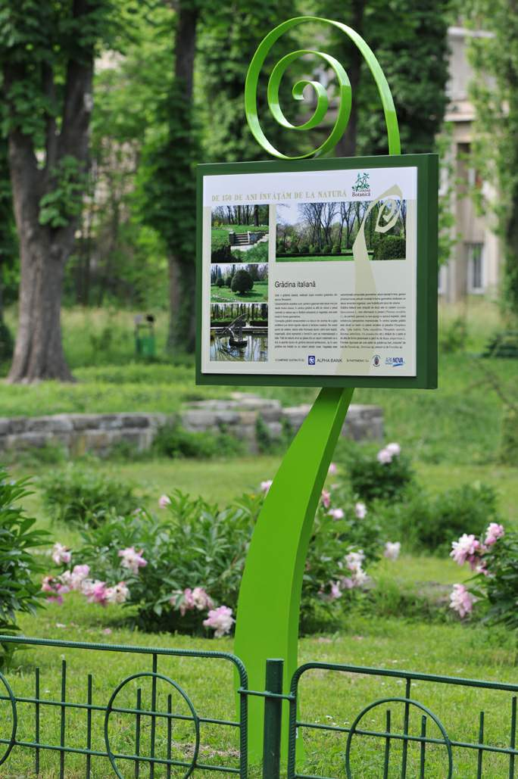
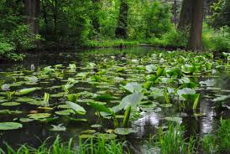
Notes:
Dimitrie Brandza Botanical Garden..

Slide 21
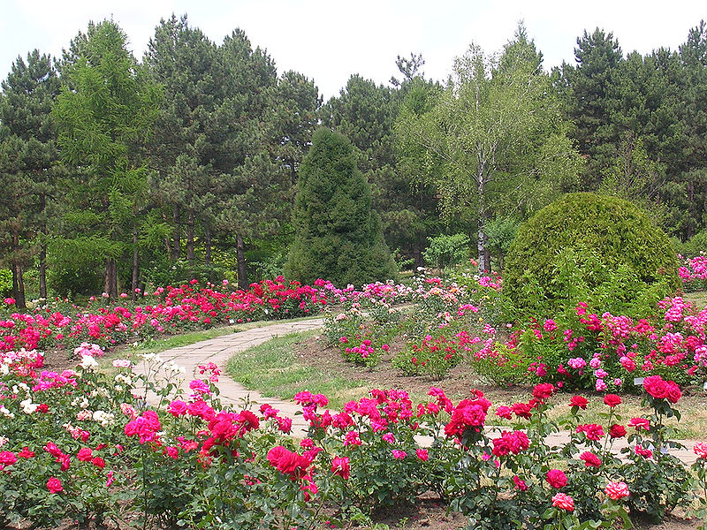
Notes:
Dimitrie Brandza Botanical Garden..

Slide 22
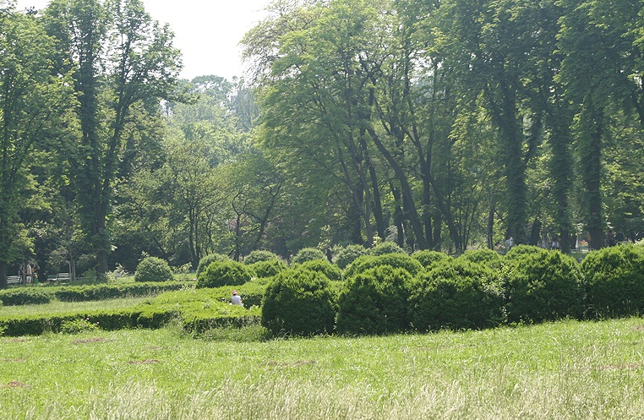
Notes:
Dimitrie Brandza Botanical Garden..

Slide 23
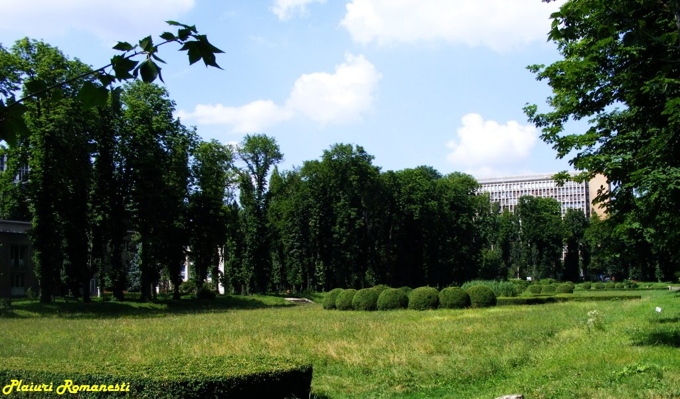

Slide 24
Cluj Napoca Gradina Botanica
El Jardín Botánico de Cluj-Napoca o en rumano: Grădina Botanică din Cluj-Napoca o también como Grădina Botanică "Alexandru Borza", es un jardín botánico de unas 14 hectáreas de extensión que depende administrativamente de la Universidad Babeş-Bolyai de Cluj-Napoca en Rumanía.
El jardín botánico fue fundado en 1920 por el profesor Alexandru Borza de la Universidad Babeş-Bolyai.

Slide 25
El jardín se organiza en principios científicos rigurosos y se divide en varias secciones basadas en las afinidades especiales de las plantas:
Plantas ornamentales,
Por agrupaciones fitogeográficas,
Sección sistemática,
Plantas de interés económico y medicinal.
Flora rumana que está bien representada por la vegetación característica de la llanura de Transilvania, ó las montañas de los Cárpatos, las regiones de Banat y de Oltenia, las dunas de la playa, etc.

Slide 26
En el jardín botánico son de resaltar unas atracciones interesantes, como son:
El jardín japonés (un jardín en estilo japonés, con un arroyo y una casa de estilo Japonés).
El jardín romano un jardín de ese estilo con restos arqueológicos del Imperio Romano de la colonia de Napoca, entre ellos una estatua de Ceres, diosa de los cereales y del pan, junto a las plantas cultivadas que dominan la agricultura rumana contemporánea.
Complejo de invernaderos, que consiste en seis invernaderos que albergan las plantas ecuatoriales, tropicales y subtropicales, tales como Victoria amazonica, palmeras de diversas especies, las plantas australianas y mediterráneas, las orquídeas y los helechos tropicales.
Instituto botánico, en donde los especialistas de la universidad realizan investigaciones de biología y de geología.
Museo botánico exhibe 6.900 piezas.
Herbario, perteneciente a la Universidad que abarca 635.000 pliegos con plantas de todo el mundo.

Slide 27
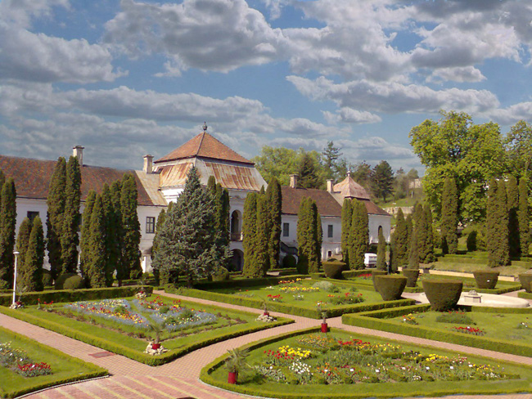

Slide 28
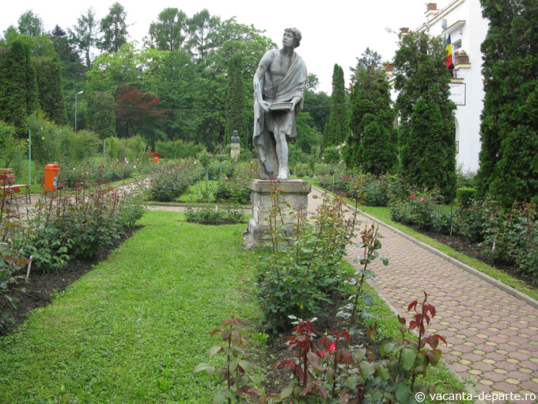
Notes:
Cluj Napoca Gradina Botanica.

Slide 29
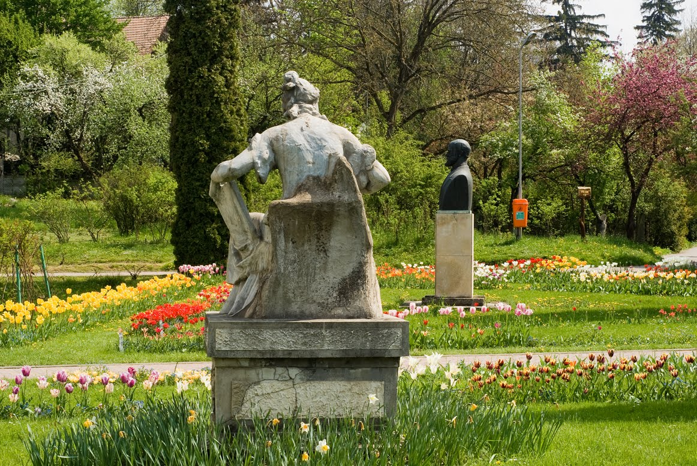
Notes:
Cluj Napoca Gradina Botanica

Slide 30
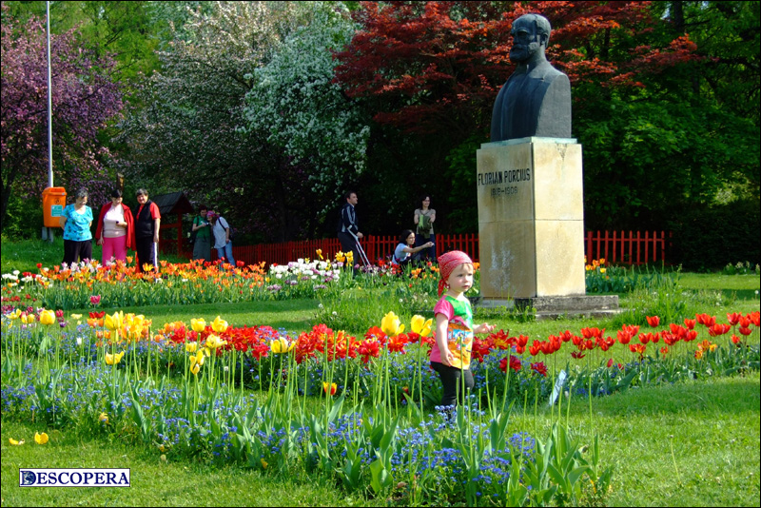
Notes:
Cluj Napoca Gradina Botanica.

Slide 31
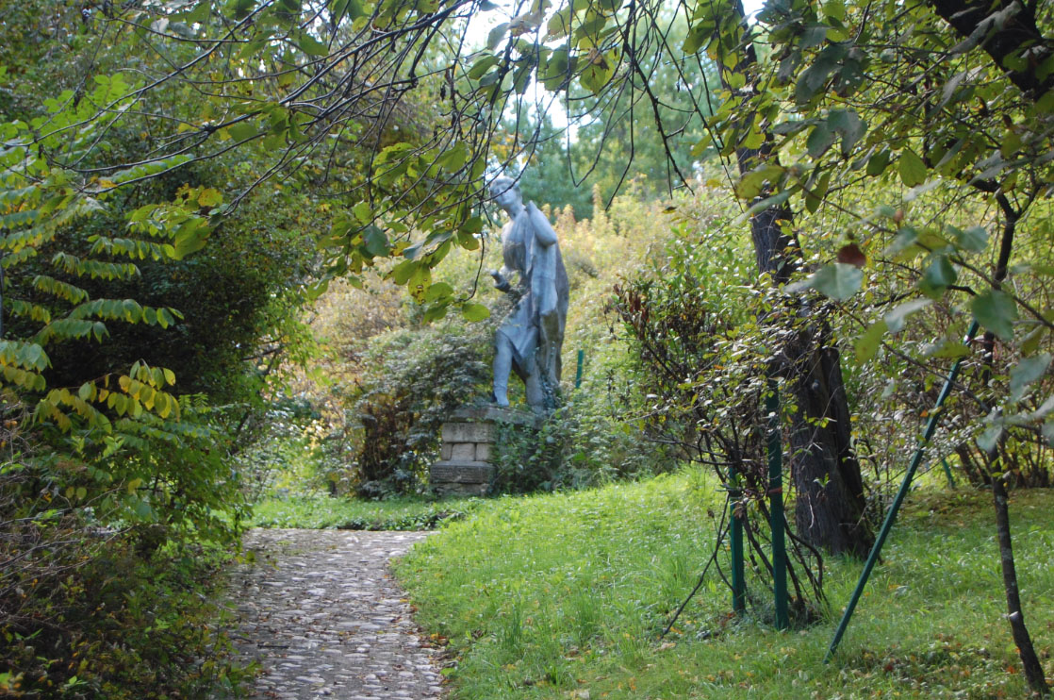
Notes:
Cluj Napoca Gradina Botanica

Slide 32
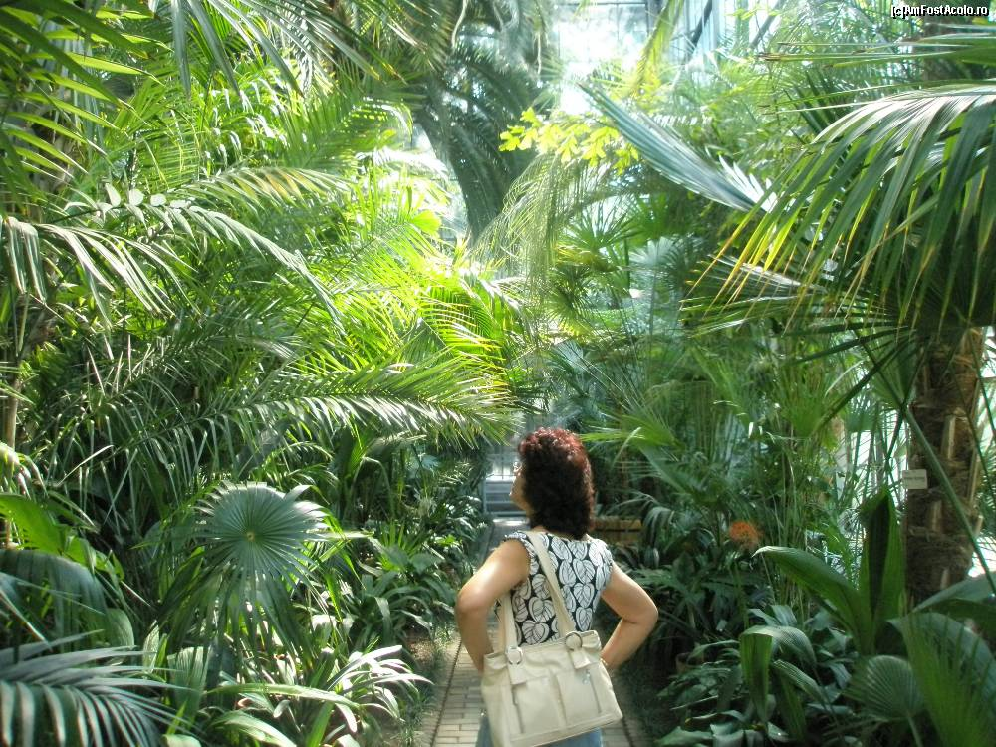
Notes:
Cluj Napoca Gradina Botanica

Slide 33
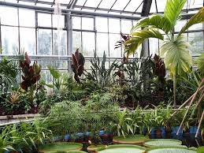
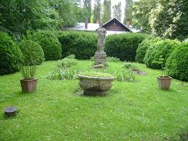
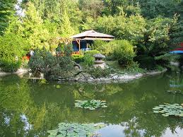
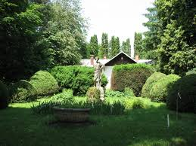
Notes:
Cluj Napoca Gradina Botanica

Slide 34
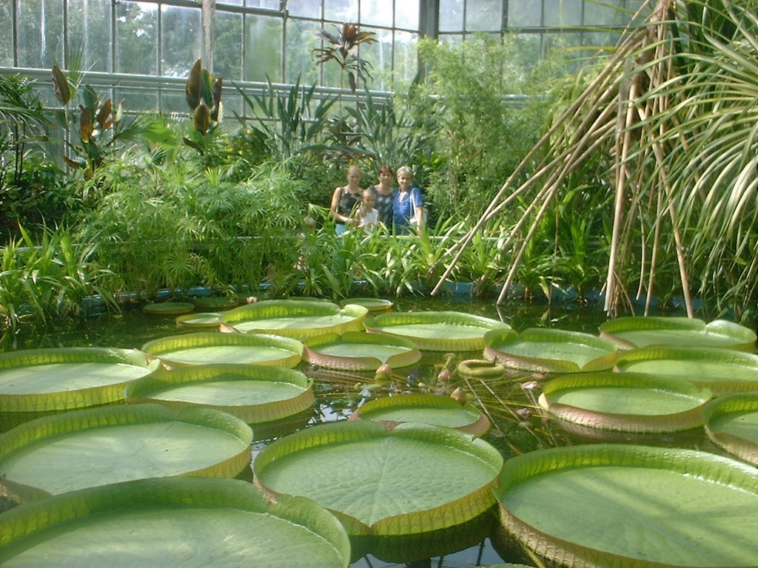
Notes:
Cluj Napoca Gradina Botanica

Slide 35
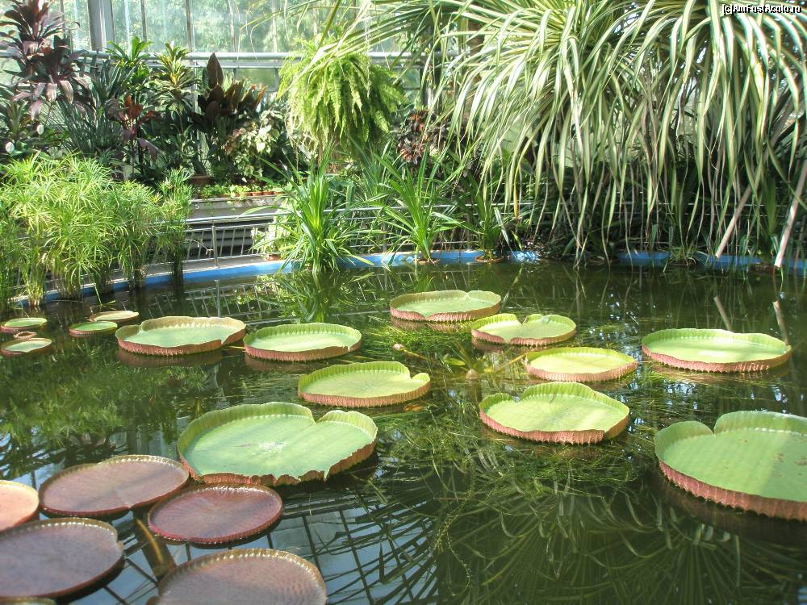
Notes:
Cluj Napoca Gradina Botanica

Slide 36
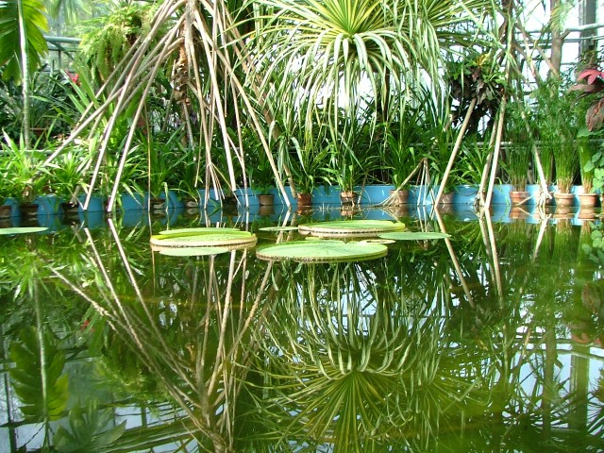
Notes:
Cluj Napoca Gradina Botanica.

Slide 37
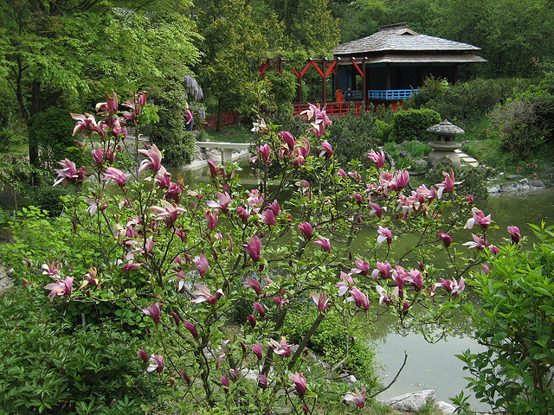
Notes:
Cluj Napoca Gradina Botanica

Slide 38
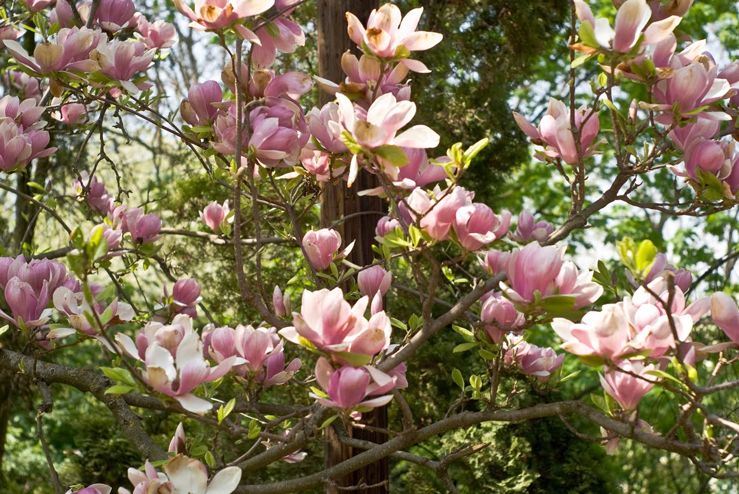
Notes:
Cluj Napoca Gradina Botanica

Slide 39
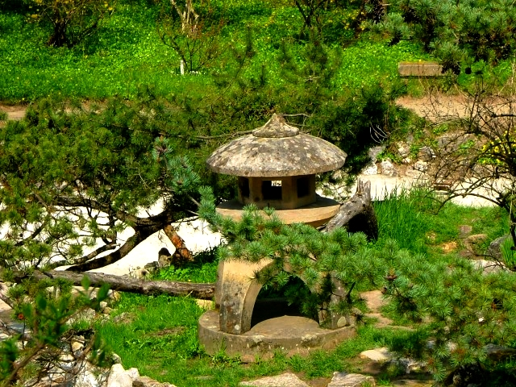
Notes:
Cluj Napoca Gradina Botanica

Slide 40
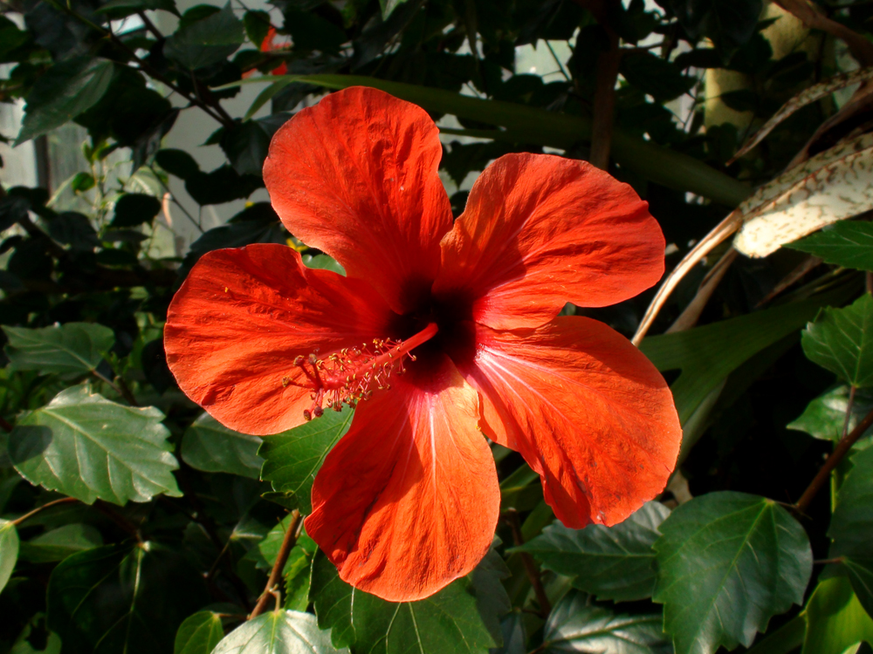
Notes:
Cluj Napoca Gradina Botanica

Slide 41
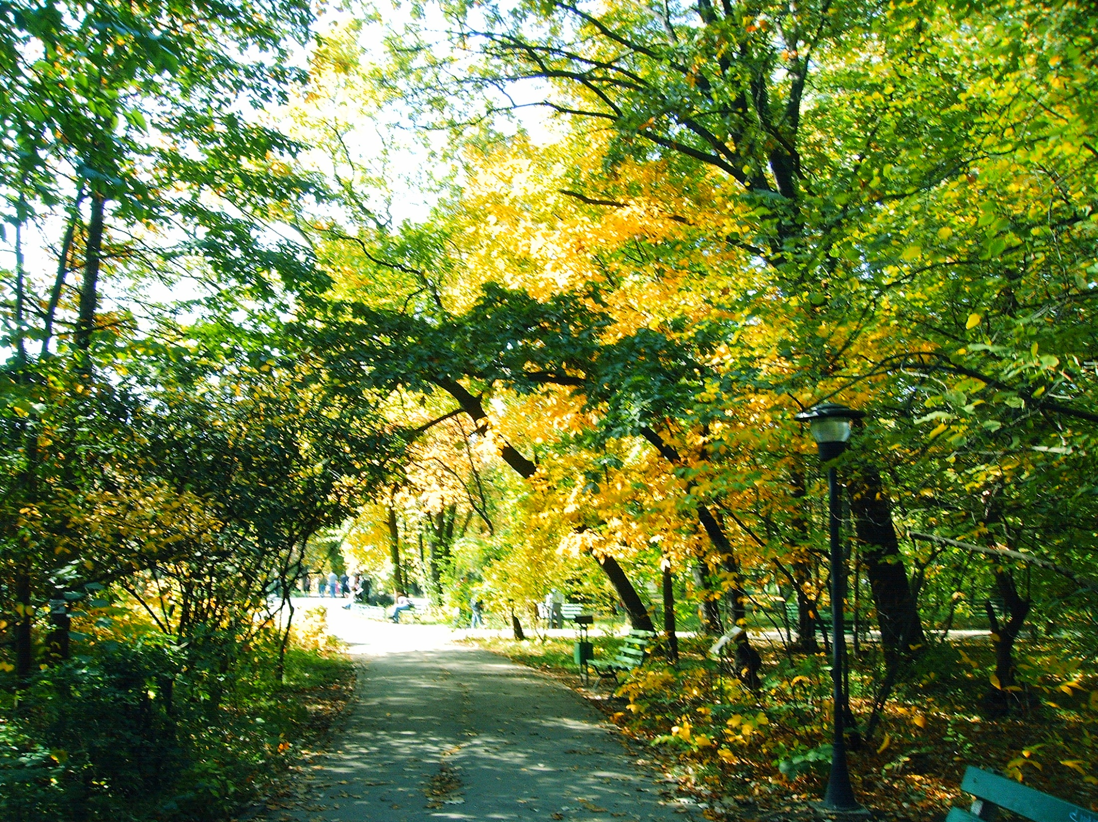
Notes:
Cluj Napoca Gradina Botanica

Slide 42
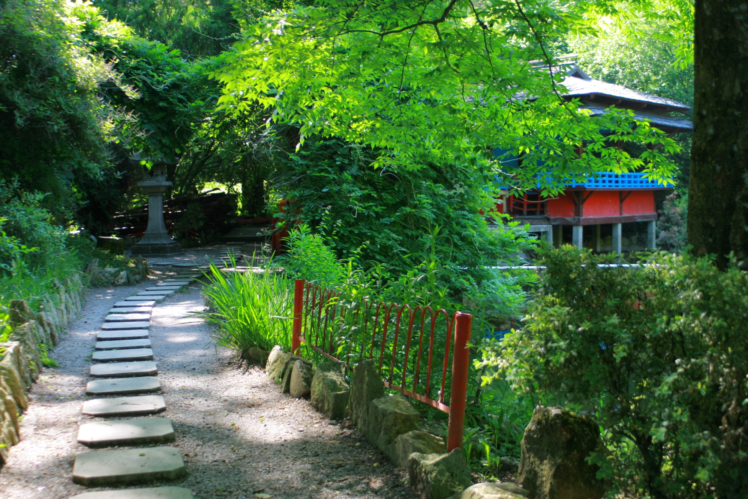
Notes:
Cluj Napoca Gradina Botanica

Slide 43
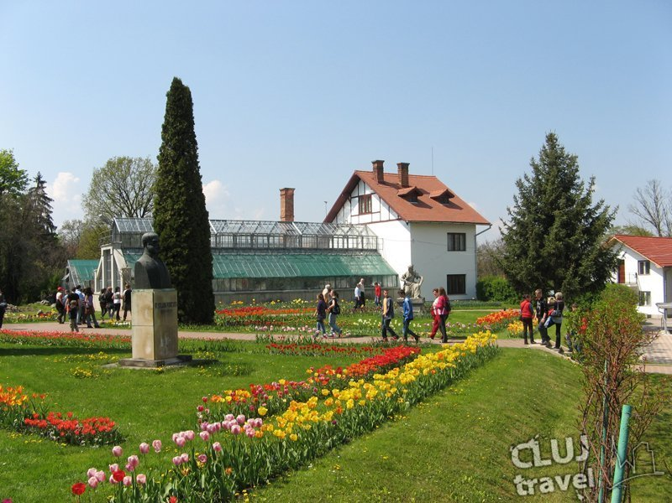
Notes:
Cluj Napoca Gradina Botanica

Slide 44
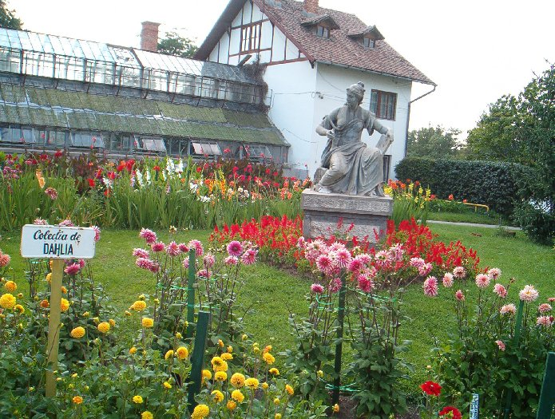
Notes:
Cluj Napoca Gradina Botanica

Slide 45
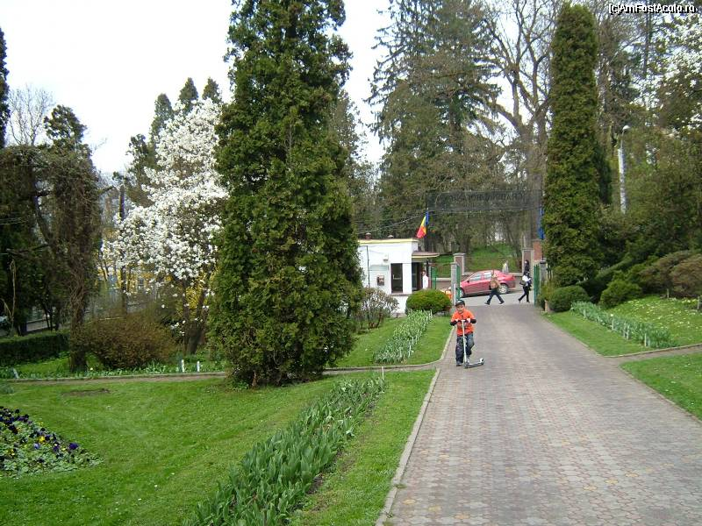
Notes:
Cluj Napoca Gradina Botanica.

Slide 46
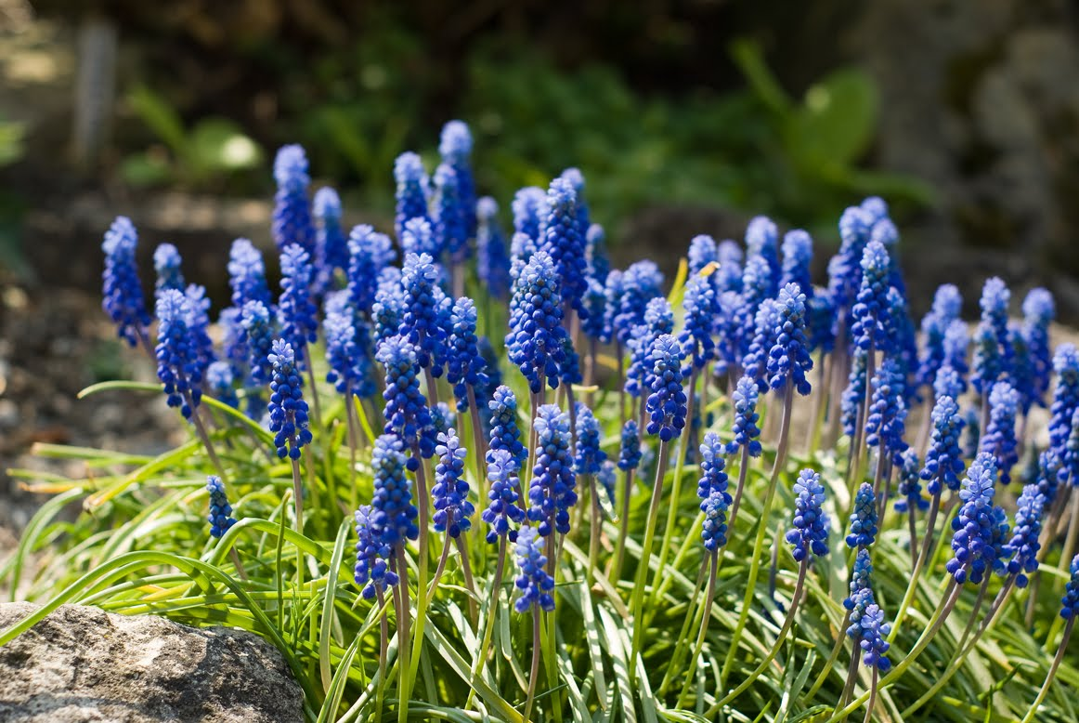
Notes:
Cluj Napoca Gradina Botanica

Slide 47
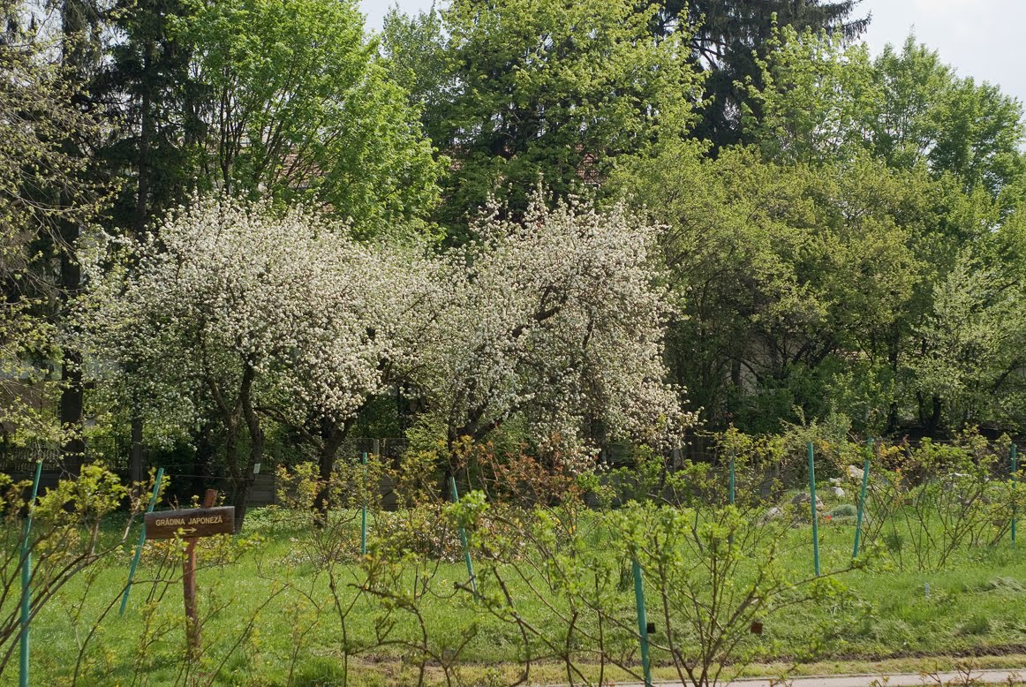
Notes:
Cluj Napoca Gradina Botanica

Slide 48
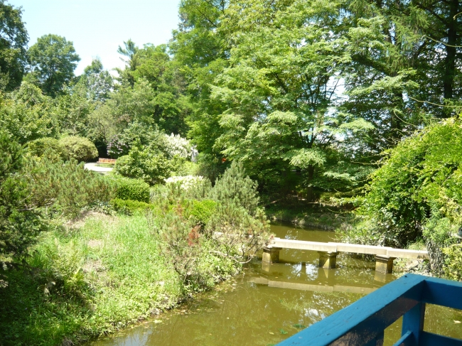

Slide 49
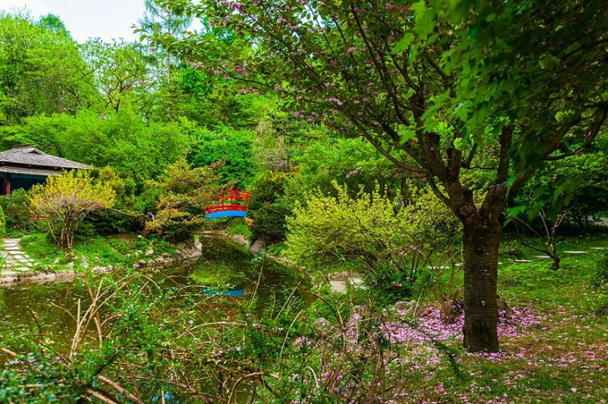
Notes:
Cluj Napoca Gradina Botanica

Slide 50
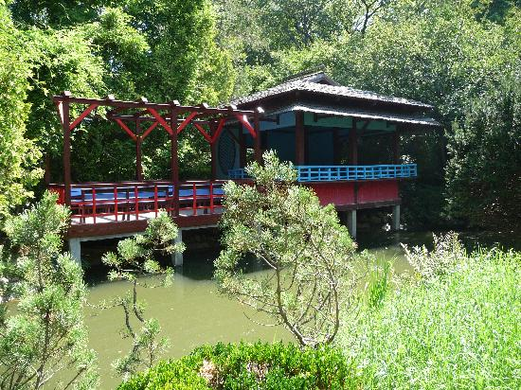
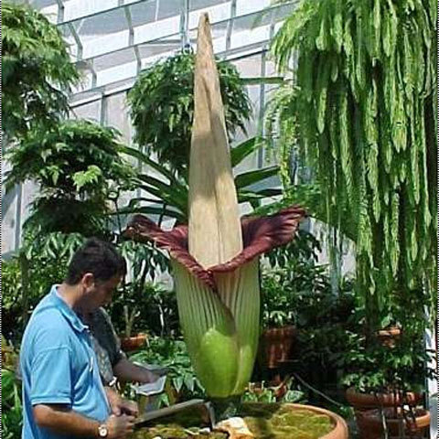
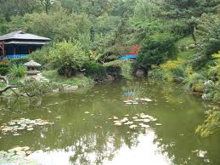
Notes:
Cluj Napoca Gradina Botanica

Slide 51

Notes:
Cluj Napoca Gradina Botanica

Slide 52

Notes:
Cluj Napoca Gradina Botanica

Slide 53

Notes:
Cluj Napoca Gradina Botanica.

Slide 54

Notes:
Cluj Napoca Gradina Botanica.

Slide 55

Notes:
Cluj Napoca Gradina Botanica.

Slide 56

Notes:
Cluj Napoca Gradina Botanica.

Slide 57

Notes:
Cluj Napoca Gradina Botanica.

Slide 58

Notes:
Cluj Napoca Gradina Botanica.

Slide 59




Notes:
Cluj Napoca Gradina Botanica.

Slide 60

Notes:
Cluj Napoca Gradina Botanica.

Slide 61




Notes:
Cluj Napoca Gradina Botanica.

Slide 62
Notes:
Cluj Napoca Gradina Botanica.

Slide 63

Notes:
Cluj Napoca Gradina Botanica.

Slide 64

Notes:
Cluj Napoca Gradina Botanica.

Slide 65


Notes:
Cluj Napoca Gradina Botanica.

Slide 66

Notes:
Cluj Napoca Gradina Botanica.

Slide 67

Notes:
Cluj Napoca Gradina Botanica.

Slide 68

Notes:
Cluj Napoca Gradina Botanica.

Slide 69

Notes:
Cluj Napoca Gradina Botanica.

Slide 70



Notes:
Cluj Napoca Gradina Botanica.

Slide 71

Notes:
Cluj Napoca Gradina Botanica.

Slide 72

Notes:
Cluj Napoca Gradina Botanica.

Slide 73

Notes:
Cluj Napoca Gradina Botanica.

Slide 74

Notes:
Cluj Napoca Gradina Botanica.

Slide 75

Notes:
Cluj Napoca Gradina Botanica.

Slide 76

Notes:
Cluj Napoca Gradina Botanica.

Slide 77

Notes:
Cluj Napoca Gradina Botanica.

Slide 78

Notes:
Cluj Napoca Gradina Botanica.

Slide 79

Notes:
Cluj Napoca Gradina Botanica.

Slide 80

Notes:
Cluj Napoca Gradina Botanica.

Slide 81

Notes:
Cluj Napoca Gradina Botanica.

Slide 82

Notes:
Cluj Napoca Gradina Botanica.

Slide 83

Notes:
Cluj Napoca Gradina Botanica.

Slide 84

Notes:
Cluj Napoca Gradina Botanica.

Slide 85

Notes:
Cluj Napoca Gradina Botanica.

Slide 86
Gradina Botanica.-Anastasie Falu.
El Botanical Garden "Anastasie Fatu“ de la Universidad es el más antiguo jardín botánico en Rumania .
Fue fundado en 1856 en la que da el nombre ahora, Anastasie Fatu , médico y naturalista,y de una propiedad que compró.
El primer jardín, fundado en 1856 por los Rapa Amarillo Anastasie Fatu, allá hasta la muerte de su creador, en 1886 , cuando la tierra fue vendida por sus descendientes. Una calle que se encuentra aquí perpetuă el recuerdo de Anastasie Fatu.

Slide 87
En 1873 , Médicos y Naturalistas Sociedad en Iasi creación de un segundo jardín botánico, cerca del antiguo.
La tarea de organizar va a Demetrio Brândză y la mayoría de las plantas fueron donadas por Anastasie Fatu.
Algunos de los cultivos están hoy en día en el patio del Museo de Historia Natural .
En 1870 , la Universidad "Al.I. Cuza " decide construir a sí misma un jardín botánico en el espacio actual del Instituto de Medicina y Farmacia, que se extiende a 1876 . Pero debido a que aún no cumple con los estándares de la educación, la planificación para crear uno detrás del Palacio de Cultura , el cual, sin embargo, no se ha completado por falta de fondos, y más tarde a causa de la Primera Guerra Mundial .

Slide 88
Así, en 1921 , el profesor Alexandru Popovici establecer un nuevo jardín botánico detrás del edificio de la Universidad nos donde la construcción y pequeños invernaderos para el cultivo de plantas tropicales.
Esta ubicación se mantiene durante más de 40 años hasta 1963 .
Este año se decide a mover el jardín en el espacio actual, perros Hill, bajo la supervisión del profesor Emiliano Topa , ya que abastece a las necesidades educativas.
Hoy en día, Iaşi Jardín Botánico tiene una superficie de alrededor de 100 hectáreas , siendo uno de los más grandes del mundo.

Slide 89

Notes:
Gradina Botanica.-Anastasie Falu.

Slide 90

Notes:
Gradina Botanica.-Anastasie Falu.

Slide 91

Notes:
Gradina Botanica.-Anastasie Falu.

Slide 92

Notes:
Gradina Botanica.-Anastasie Falu.

Slide 93

Notes:
Gradina Botanica.-Anastasie Falu.

Slide 94

Notes:
Gradina Botanica.-Anastasie Falu.

Slide 95

Notes:
Gradina Botanica.-Anastasie Falu.

Slide 96

Notes:
Gradina Botanica.-Anastasie Falu.

Slide 97

Notes:
Gradina Botanica.-Anastasie Falu.

Slide 98

Notes:
Gradina Botanica Anastasie Fatu.

Slide 99

Notes:
Gradina Botanica.-Anastasia Falu.

Slide 100

Notes:
Gradina Botanica.-Anastasie Falu.

Slide 101

Notes:
Gradina Botanica.-Anastasie Falu.

Slide 102

Notes:
Gradina Botanica.-Anastasie Falu.

Slide 103

Notes:
Gradina Botanica.-Anastasie Falu.

Slide 104

Notes:
Gradina Botanica.-Anastasia Falu.

Slide 105

Notes:
Gradina Botanica.-Anastasia Falu.

Slide 106

Notes:
Gradina botanica Anastasia Falu

Slide 107

Notes:
Gradina botanica Anastasia Falu

Slide 108

Notes:
Gradina botanica Anastasia Falu

Slide 109


Slide 110

Notes:
Gradina botanica Anastasia Falu

Slide 111

Notes:
Gradina botanica Anastasia Falu

Slide 112

Notes:
Gradina botanica Anastasia Falu

Slide 113





Slide 114


Slide 115

Notes:
Gradina Botanica Anastasie Fatu.

Slide 116




Slide 117


Slide 118

Notes:
Gradina Botanica Anastasie Fatu.

Slide 119

Notes:
Gradina Botanica Anastasie Fatu.

Slide 120

Notes:
Gradina Botanica Anastasie Fatu.

Slide 121


Slide 122

Notes:
Gradina Botanica Anastasie Fatu.

Slide 123

Notes:
Gradina Botanica Anastasie Fatu.

Slide 124

Notes:
Gradina Botanica Anastasie Fatu.

Slide 125
Notes:
Gradina Botanica Anastasie Fatu.

Slide 126

Notes:
Gradina Botanica Anastasie Fatu.

Slide 127

Notes:
Gradina Botanica Anastasie Fatu.

